Slide 1
ハンガリアン法による語の相似関係抽出
Analogous word association and its detection by the Hungarian method.
北海道大学 工学部
情報エレクトロニクス学科
コンピュータサイエンス専攻
知識ベース研究室 B4平田泰樹

Slide 2



実験システム
コーパス
word2vec
ハンガリアン法の適用
コスト行列の作成
cos類似度
ユークリッド距離
内積総和
ベクトルデータ

Slide 3
実験システム
コーパス
word2vec
ハンガリアン法の適用
コスト行列の作成
cos類似度
ユークリッド距離
内積総和
ベクトルデータ

Slide 4
word2vecとは
2013年にGoogleが公開した分散的意味表現の学習ツール。
形態素毎に分かち書きされたテキストデータを入力とし、テキストデータに含まれるすべての形態素の意味表現ベクトルを出力する。
前後の形態素を用いた出現予測を通じて意味表現ベクトルを学習する。

Slide 5
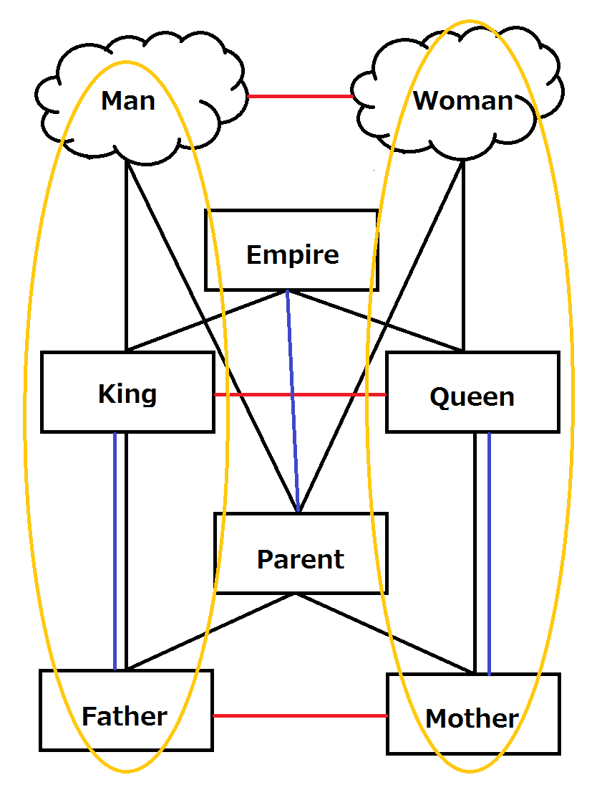
word2vecにより学習できるもの
３つの単語が持つ、赤線あるいは青線の関係を満たす単語を見つけることができる
黄色い枠で囲んだ塊を見つけることは苦手
主成分分析やt-SNEを用いて視覚化し、人手で確認している例がほとんど
数学的処理で赤い線や青い線の関係を抽出できないだろうか。

Slide 6
実験システム
コーパス
word2vec
ハンガリアン法の適用
コスト行列の作成
cos類似度
ユークリッド距離
内積総和
ベクトルデータ

Slide 7
コスト行列の作成
着目形態素w_{x},w_{y}に関してそれぞれの形態素を元に用意した形態素集合を、それぞれX=(x₁,...,x_{n})、Y=(y₁,...,y_{n})とする。
コスト行列C=(c_{i,j})(i=1,...,n)(j=1,...,n)
3パターンで作成
|x_{i}-y_{j}|
←は最小マッチング、他は最大マッチング
C_{i,j}=
x_{i}・y_{j}
i=1,...,n , j=1,...,n
x_{i}・y_{j}
|x_{i}||y_{j}|

Slide 8
実験システム
コーパス
word2vec
ハンガリアン法の適用
コスト行列の作成
cos類似度
ユークリッド距離
内積総和
ベクトルデータ

Slide 9
Hangarian Method
重み付き二部グラフのマッチング問題を解くのに使われる
任意の2つの形態素の、近傍にあるもので2つのグループを作り、互いのグループの形態素ベクトルでcos類似度などを割り出してコスト行列を作り、この行列を、最も類似度が高くなる組み合わせを見つけ出すのに利用する。

Slide 10
実験データ
日本語版Wikipedia
  MeCabで形態素解析
vctJw:データをそのまま分かち書き
vctJw_llf:読点。で改行、分かち書き出力は基本形
日本語WordNetの類似語セットを利用

Slide 12
word2vecに内蔵される二つのアルゴリズム
連続Bag-of-Words
  注目形態素の前後にある形態素から、注目形態素の出現確率を求める
連続Skip-gram
  注目形態素を使って、前後に出現する形態素を予測する

Slide 13
連続Bag-of-Words(CBoW)
事前に決定した個数（下図では3）の文脈語（着目形態素と共起している形態素）から、着目単語の出現確率を予測する。
着目語
x
i
文脈語
x
i-3
x
x
i-1
x
x
i+2
x
i+3
i-2
i+1
^
文脈語の平均を、文脈の代表ベクトルとする。
x
出現順序が無視される → bag of wordsの拡張

Slide 14
連続Bag-of-Words(CBoW)
ソフトマックス関数を用いて、文脈語x_{i-3},...,x_{i-1},x_{i+1},...,x_{i+3}が出現した時のx_{i}の出現確率p(x_{i}|x)は
^
^
^
exp(x^{T}x)
p(x_{i}|x) =
^
Σ_{x'⊆ν}exp(x^{T}x')
x
i
x
i-3
x
x
i-1
x
x
i+2
x
i+3
i-2
i+1
^
x

Slide 15
連続Skip-gram
事前に決定した個数（下図では3）の文脈語の出現確率を、着目単語から予測する。
x
i
x
i-3
x
x
i-1
x
x
i+2
x
i+3
i-2
i+1

Slide 16
連続Skip-gram
着目語x_{i}が与えられている時、文脈語xがすべて独立であると仮定する。
p(x_{i-k},...,x_{i-1},x_{i+1},...,x_{i+k}|x_{i}) = p(x_{i-k}|x_{i})・・・p(x_{i-1}|x_{i})p(x_{i+1}|x_{i})・・・p(x_{i+k}|x_{i})
ある着目語xと共起する文脈語zの共起確率p(z|x)は
exp(x^{T}z)
p(z|x) =
Σ_{z'⊆ν(x)}exp(x^{T}z')
ν(x)は、コーパス中でxと共起する文脈語の集合

Slide 17
実験システム
コーパス
word2vec
ハンガリアン法の適用
コスト行列の作成
cos類似度
ユークリッド距離
内積総和
ベクトルデータ

Slide 18
それぞれのグループの、重心で正規化をする

Slide 19
正規化しないと、離れた位置にある者同士の対応関係を探したいので、関連しなさそう。

Slide 20
近傍形態素の探索
cos類似度
ユークリッド距離
各ベクトルの長さを１に正規化するものとしないもの
類似語を除いたものと除かないもの
k-meansのクラスタ内からの選出
  類似語から作った重心を初期重心とするもの
  ランダムに作るもの

Slide 21
参考文献
小林みどり、あたらしいグラフ理論、牧野書店、2013年
宮崎修一、グラフ理論入門 基本とアルゴリズム、森北出版、2015年
ダヌシカ・ボレガラ、岡崎 直観、ウェブデータの機械学習、2016年
比戸将平，馬場雪乃，里洋平，戸嶋龍哉，得居誠也，福島真太朗，加藤公一，関喜史，阿部厳，熊崎宏樹、データサイエンティスト養成読本 機械学習入門編、技術評論社、2015年
麻生 英樹，安田 宗樹，前田 新一，岡野原 大輔，岡谷 貴之，久保 陽太郎，ボレガラ ダヌシカ、深層学習 — Deep Learning、近代科学社、2015年

